Slide 1
Prueba de hipótesis
Una prueba de hipótesis es una regla que especifica cuando se puede aceptar o rechazar una afirmación sobre una población dependiendo de la evidencia proporcionada por una muestra de datos.
Una prueba de hipótesis examina dos hipótesis opuestas sobre una población: la hipótesis nula y la hipótesis alternativa. La hipótesis nula es la afirmación que se está comprobando. Normalmente la hipótesis nula es una afirmación de "sin efecto" o "sin diferencia". La hipótesis alternativa es la afirmación que se desea ser capaz de concluir que es verdadera basándose en la evidencia proporcionada por los datos de la muestra. Basándose en los datos de la muestra, la prueba determina cuando rechazar la hipótesis nula. Se utiliza un p-valor, para realizar esa determinación. Si el p-valor es menos que el nivel de significación (conocido como α o alfa), entonces se puede rechazar la hipótesis nula.

Slide 2
Prueba de hipótesis
Un error común suele ser que las pruebas de hipótesis estadísticas están diseñadas para seleccionar la más probable de dos hipótesis. Sin embargo, al diseño una prueba de hipótesis, se configura la hipótesis nula como la que se quiere rechazar. Dado que se fija que el nivel de significación sea pequeño antes del análisis (normalmente, un valor de 0.05 funciona correctamente), Cuando se rechaza la hipótesis nula, se tiene una prueba estadística de que la alternativa es cierta. Por el contrario, si no se rechaza la hipótesis nula, no se tiene prueba estadística de que la hipótesis nula sea cierta. Esto es debido a que no se ha fijado la probabilidad de que se acepte falsamente que la hipótesis nula sea pequeña.
Ejemplos de algunas preguntas que se pueden responder con una prueba de hipótesis:
¿La altura media de las mujeres en secundaria difiere de 168 cm?
¿La desviación estándar de sus alturas es igual o menor que 13 cm?
¿Los estudiantes masculinos y femeninos difieren en su altura promedio?
¿Es la proporción de estudiantes masculinos de secundaria significativamente más alta que la proporción de estudiantes femeninas de secundaria?

Slide 3
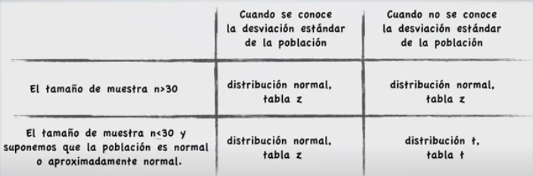
Prueba de hipótesis

Slide 4
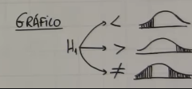
Prueba de hipótesis

Slide 5
Prueba de hipótesis
Proponer las hipótesis “H₀” y “H₁”
Especificar la significación
Calcular los valores críticos de prueba, definiendo la zona de aceptación y la zona de rechazo de “H₀”
Decisiones y Conclusiones

Slide 6

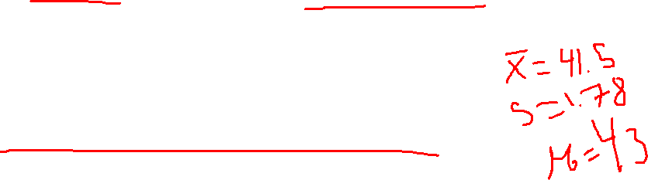
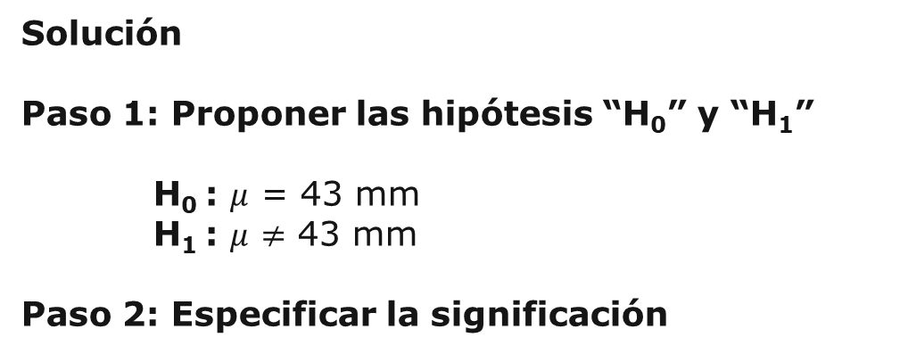

Prueba de hipótesis: Ejemplo 2
La longitud media de una barra de compensación es de 43mm, se busca verificar si la maquina sigue haciendo las barras de la medida correcta, para ello se obtuvo una muestra de 12 barras de compensación de la cual se sabe que su media muestra fue de 41.5 mm y su desviación estándar muestra fue de 1.78, además se sabe que la población se distribuye de forma normal, verifique que no haya habido variaciones con un nivel de significancia de 0.02
Solución
Paso 1: Proponer las hipótesis “H₀” y “H₁”
H₀ : $μ$ = 43 mm
H₁ : $μ$ $≠$ 43 mm
Paso 2: Especificar la significación
$α=0.0$2

Slide 7
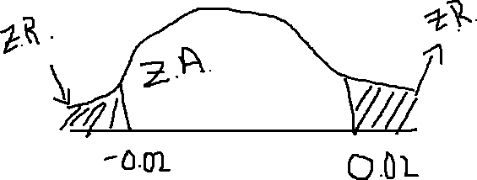
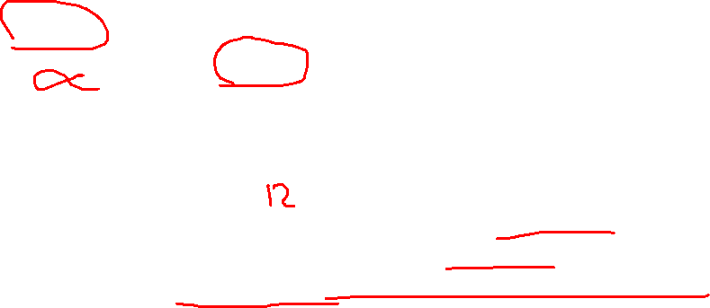
Prueba de hipótesis: Ejemplo 2
Paso 3: Calcular los valores críticos de prueba, definiendo la zona de aceptación y la zona de rechazo de “H₀”
Z.R. = zona de rechazo
Z.A. = zona de aceptación
Grados de libertad= n-1 = 12 – 1 = 11
gl=11
Como n <= 30 uso el valor t crítico, y trabajo con la tabla de valores t, por lo cual buscamos el valor de t en nuestra tabla t

Slide 8
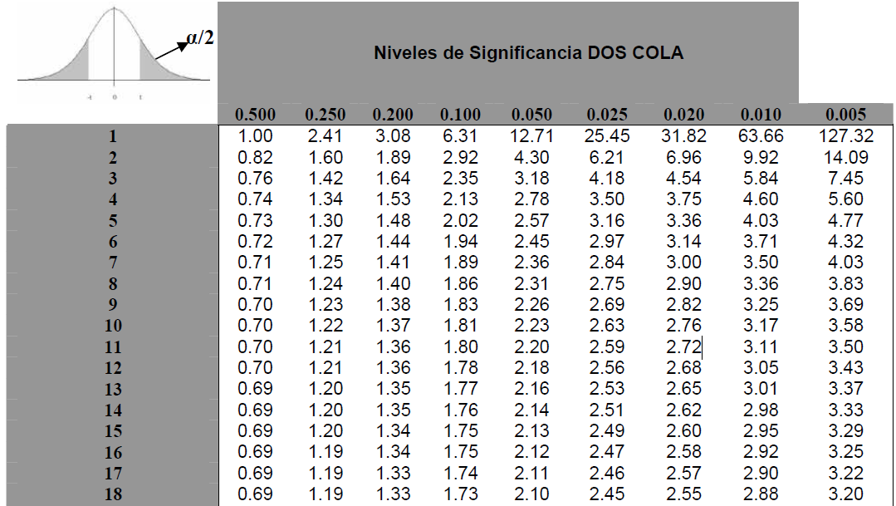


Prueba de hipótesis: Ejemplo 2
$$∝$$
$$GL$$

Slide 9
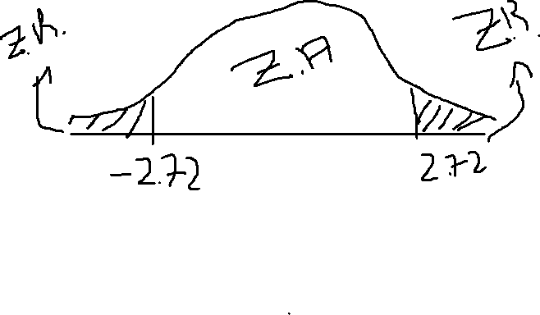
Prueba de hipótesis: Ejemplo 2
Paso 3: Calcular los valores críticos de prueba, definiendo la zona de aceptación y la zona de rechazo de “H₀”
Como la gráfica tiene dos colas colocamos cada uno de los valores t a cada lado, dejando una zona de rechazo siendo menor que -2.72 y mayor a 2.72

Slide 10
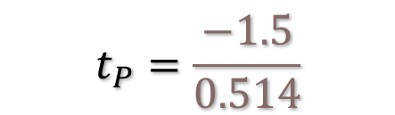
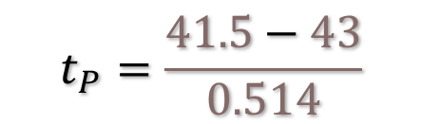
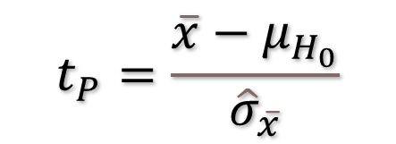
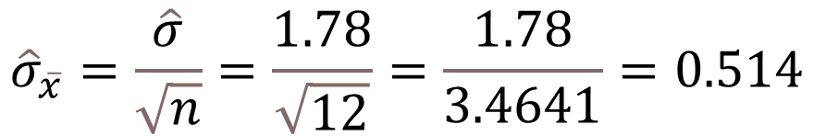


Prueba de hipótesis: Ejemplo 2
Paso 3: Calcular los valores críticos de prueba, definiendo la zona de aceptación y la zona de rechazo de “H₀”
Tc= 2.72
Tp=?
$$t_{P}=\frac{\overline{x}−μ_{H_{0}}}{{\hat{σ}}_{\overline{x}}}$$
$$t_{P}=\frac{41.5−43}{0.514}$$
$$\hat{σ}=s=1.78$$
$$t_{P}=\frac{−1.5}{0.514}$$
$${\hat{σ}}_{\overline{x}}=\frac{\hat{σ}}{\sqrt{n}}=\frac{1.78}{\sqrt{12}}=\frac{1.78}{3.4641}=0.514$$
$$t_{P}=−2.918$$

Slide 11

Prueba de hipótesis: Ejemplo 2
Paso 3: Calcular los valores críticos de prueba, definiendo la zona de aceptación y la zona de rechazo de “H₀”
$$t_{P}=−2.918$$

Slide 12
Prueba de hipótesis: Ejemplo 2
Paso 4: Decisiones y conclusiones
Se rechaza la hipótesis nula, por lo tanto no se puede decir que la media de las barras sea de 43 mm, por lo cual se debería ajustar o dar mantenimiento a la maquinaria

Slide 13
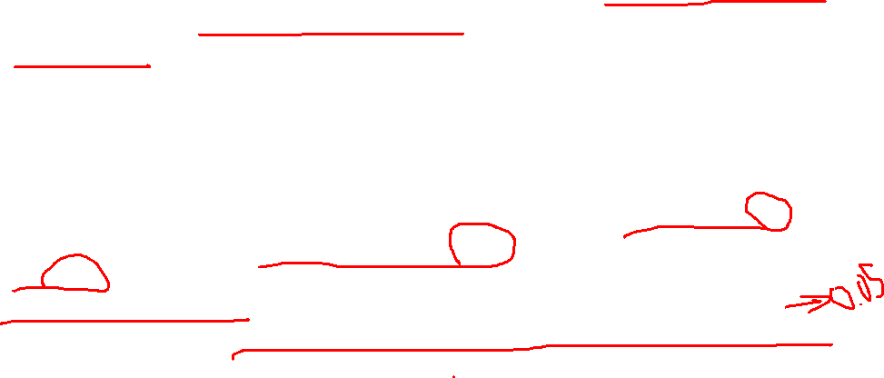
Trabajo en grupos
Ejercicio 1: Una maquina que crea galletas oero debería fabricar cada galleta con un peso de 11 gramos, para verificar que la maquinaria funcione bien se toma una muestra aleatoria de 112 galletas, de las cuales se sabe que su peso medio fue de 11.3 gramos con una desviación estándar de 0.35. Se le pide verificar que la máquina funciona adecuada mente con métodos estadísticos, con una hipótesis alternativa de que la maquina está haciendo galletas más pesadas de lo que debería, use un nivel de significancia de 0.0516
Ejercicio 2: Un fabricante de calzado artesanal desea hacer una transición a industrial, para ello compra una máquina de segunda mano que elabora las hormas de los zapatos, le contrata para revisar la maquinaria, luego de una prueba de 17 hormas usted obtiene los siguientes datos, la media fue de 20.5cm, la desviación estándar de la muestra fue de 1.7, y se sabe por el manual que la horma probada en particular debería tener un tamaño de 20cm, si se usa un nivel de significancia de el 5% ¿Aconsejaría usted al zapatero contratar a alguien que haga ajustes a la maquinaria?

